Slide 1
Smart Glove

Slide 2
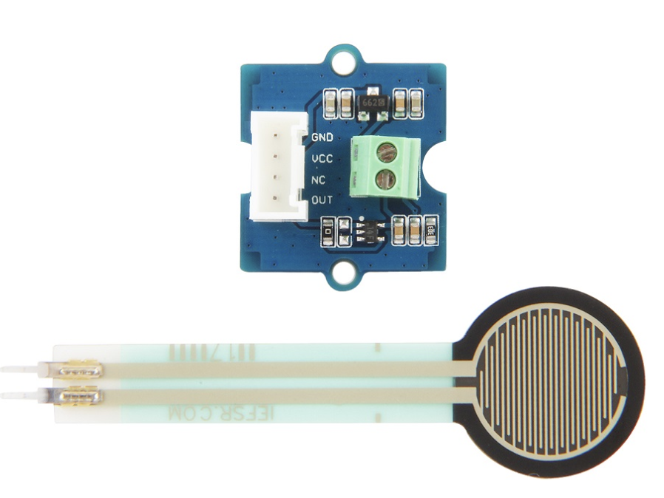
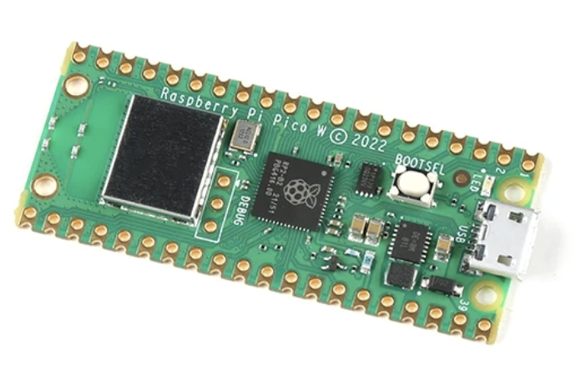
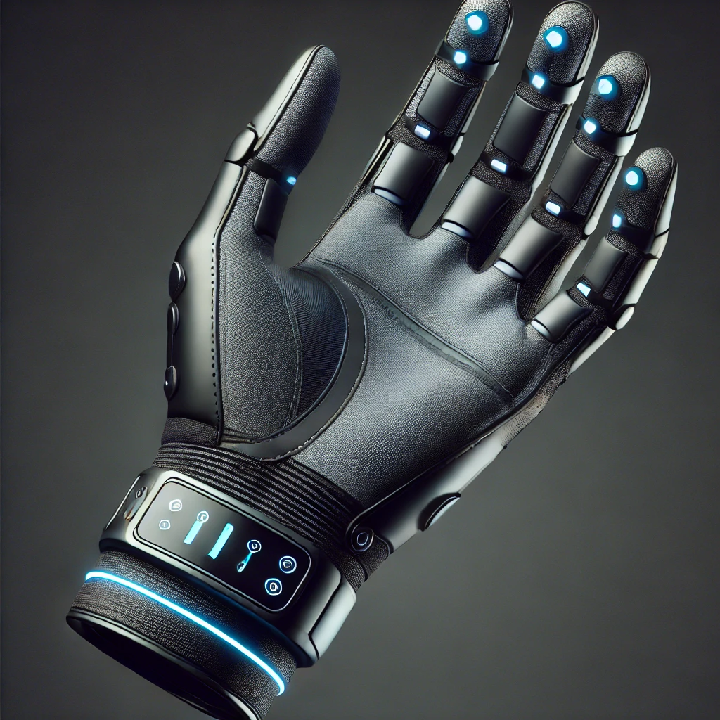
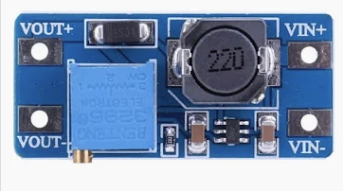
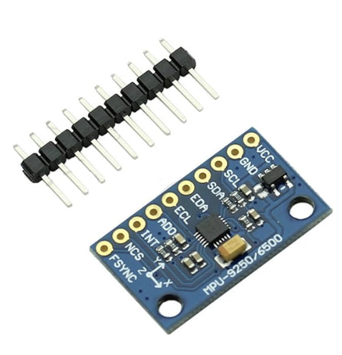
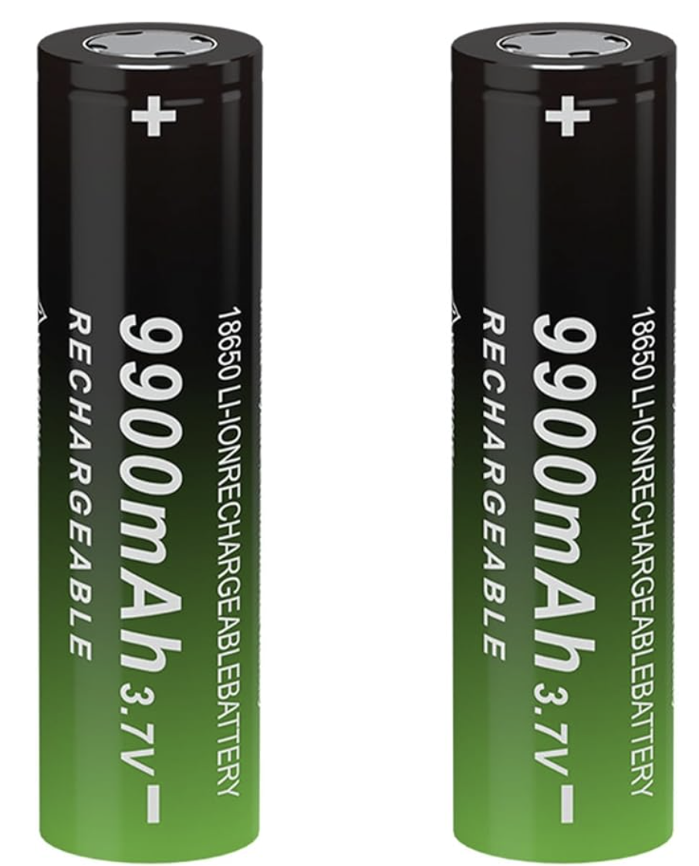
Hardwares
PLATFORM
Computing unit
MQTT
FSR402 Force Sensor
PICO W
MT3608
Glove (Carrier)
MPU9250 IMU
(9 axis)
18650 3.7V

Slide 3
3. 处理数据的方法
信号预处理
滤波：使用 卡尔曼滤波（Kalman Filter） 或 低通滤波（Low-Pass Filter） 去除噪声
归一化（Normalization）：将不同传感器数据映射到统一范围，方便机器学习处理
特征提取：计算手势的平均角速度、加速度峰值、时间序列变化
手势识别方法
基于阈值的简单规则
例如：Z 轴角速度 > 某个阈值 → 识别为旋转
适合简单的左右挥手、旋转手腕
基于机器学习（ML）
训练一个决策树 / SVM / 深度学习模型，输入：
加速度数据
角速度数据
手指弯曲数据
适合更复杂的手势，如 数字 0-9、字母 A-Z 手势识别
基于深度学习（RNN/LSTM）
如果需要实时手势识别，可以用 LSTM（长短时记忆网络） 处理时间序列数据
适合 动态手势识别（如挥手、画圈）

Slide 4
